Slide 1
Day 5: Tư duy automation ?

Slide 2
1. Khi nào nên automation ?
Khi lặp đi lặp lại quá nhiều lần các luồng kiểm thử
Khi phải nhập hàng trăm hàng ngàn bộ dữ liệu cho cùng 1 form
Khi dự án ngày càng lớn việc kiểm tra thủ công bất khả thi
Khi phải test cùng 1 luồng trên nhiều loại môi trường
Khi team sử dụng tích hợp liên tục CI/CD

Slide 3
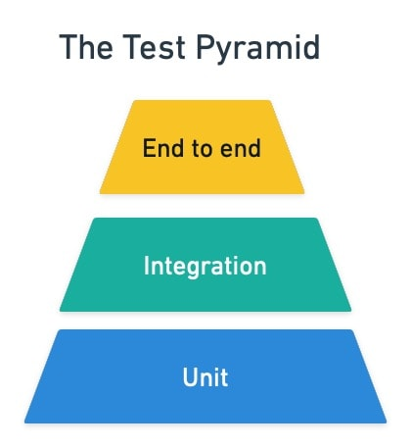
2. Test pyramid ?
Càng xuống thấp test chạy càng nhanh, chi phí càng rẻ, ngược lại càng lên cao test chạy càng chậm, chi phí đắt đỏ và dễ lỗi
Nếu 1 test case có thể viết bằng unit test thì đừng viết E2E cho nó

Slide 4
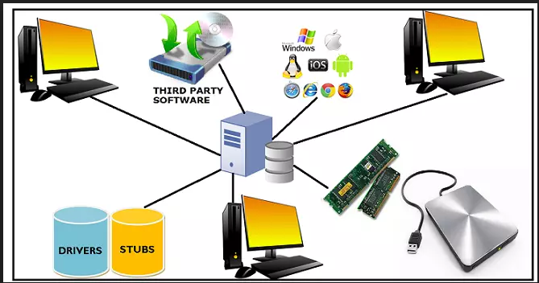
3. Môi trường test

Slide 5
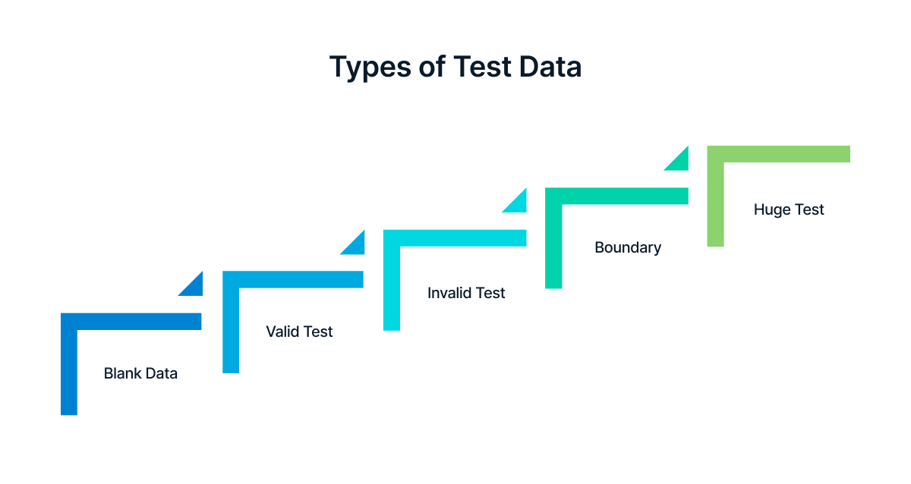
4. Dữ liệu test

Slide 6
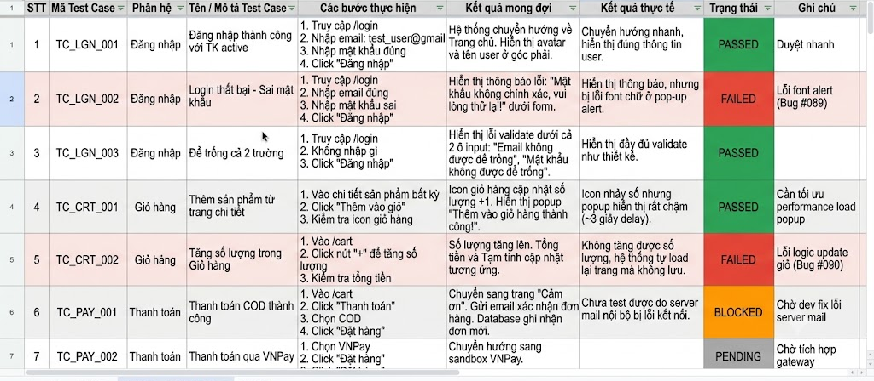
5. Ví dụ về bảng test case

